Slide 1
Време је за експерименте

Slide 2
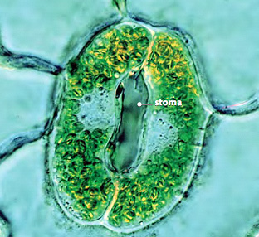
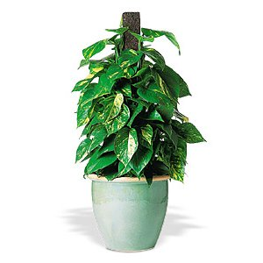
Посматрање стома листа
Колико се биљних процеса обавља преко стома листа?
Како би посматрали стоме листа?
Где ћете уочити стоме:
а) на лицу листа,
б) на наличју листа
Ваш одговоре (решења) запишите у радну свеску како би накнадно проверили да ли сте дали тачан одговор.
Стоме је најбоље уочити на собној биљци Епипремнум.
За експеримент вам је потребно:
лист биљке
безбојни лак за нокте
лепљива трака
2 предметне плочице
микроскоп
Епипремнум

Slide 3
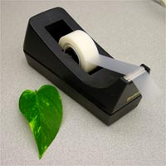
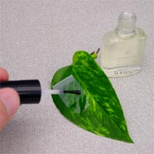
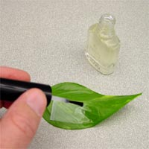
Посматрање стома листа
1.
2.
3.
Изаберите неоштећен лист на биљци (Лист се не сме откинути!).
На лице листа залепите парче лепљиве траке. То исто поновите на наличју листа. Водите рачуна да лепљива трака буде на истом месту и на лицу и на наличју листа – то ће вам олакшати држање листа.
Лаком превуците танак намаз наличја листа – пола намаза ван лепљиве траке, а други део, на лепљивој траци.
Сачекајте неколико минута да се лак добро осуши.

Slide 4
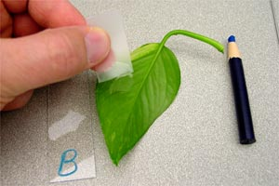
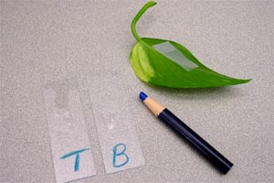
Посматрање стома листа
1.
2.
Пажљиво скинути лепљиву траку с лаком са лица листа. То исто урадити и са наличјем листа.
Залепити траке на предметне плочице. Обележити их различитим словима (Л-лице листа, Н-наличје листа).
Посматрати под микроскопом.
Где сте уочили стоме – да ли сте били у праву?
Нацртајте цео поступак и изведите закључак.
Код већине биљака, стоме се налазе на наличју листа. Објасните зашто.

Slide 5
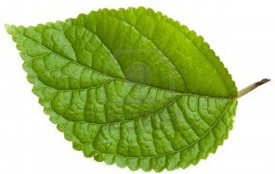
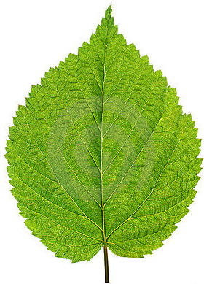
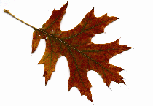
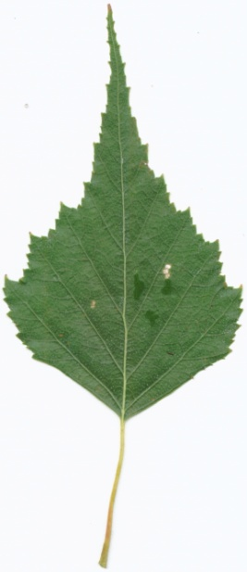
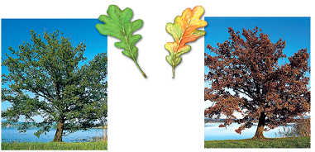
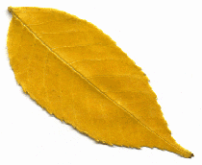
Доказивање присуства
пигмената у листу
Од чега потиче зелена боја листа, жута боја цвета, црвена боја плода?
Да ли је иста улога пигмената без обзира где се пигмент налази?
Због чега лишће мења боју у јесен?
Шта се дешава са зеленим пигментом, хлорофилом?

Slide 6
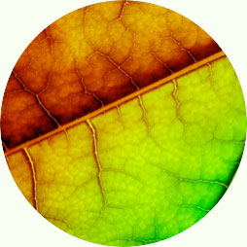
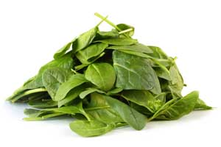
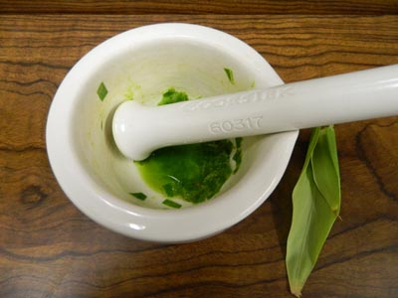
Доказивање присуства пигмената у листу
За експеримент вам је потребно:
200 грама спанаћа (блитве),
блендер (аван),
20 ml алкохола,
парче упијајуће хартије,
оловка,
хефталица,
2 чаше,
левак
стаклени штапић.
У блендеру (авану) иситните листове спанаћа (блитве).
Кашу сипајте у чашу.
Додајте 20 ml алкохола.
Стакленим штапићем добро измешајте смешу.
1.

Slide 7
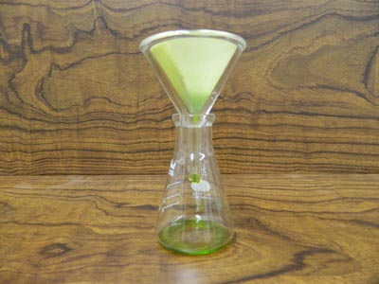
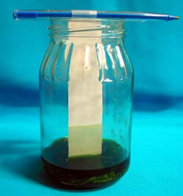
Доказивање присуства пигмената у листу
5.
5. У другу чашу ставите левак и цедиљку и полако процедите смешу.
6. Око оловке обмотајте филтер папир и горње крајеве повежите хефталицом. Доњи крај филтер папира уроните у раствор.
7. Сачекајте 30 минута да филтер папир “повуче боју”.
8. Извадите филтер папир, осушите га и добро проучите. Које су се боје издвојиле?
9. Нацртајте цео поступак и изведите закључак.
6.

Slide 8
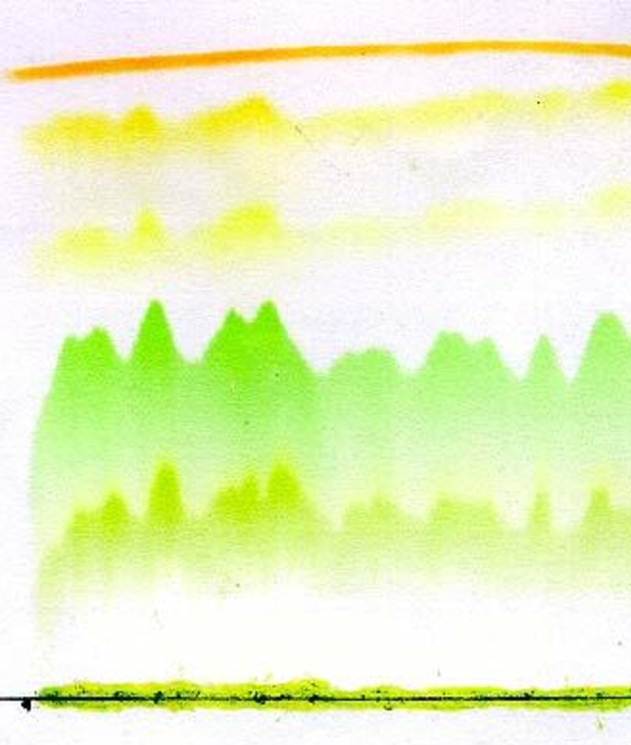
Доказивање присуства пигмената у листу
КАРОТИН
КСАНТОФИЛ
ХЛОРОФИЛ А
ХЛОРОФИЛ Б

